Slide 1
ESTUDANDO SEMPRE - 01
INTUIÇÃO: seus conceitos e seus mecanismos.
MEDIUNIDADE: visão geral.
“Caminhando com o Espiritismo”

Slide 2
- R O T E I R O -
MEDIUNIDADE:
uma visão geral inicial
INTUIÇÃO E MEDIUNIDADE
OS PENSAMENTOS
TELEMENTAÇÃO
O QUE É MEDIUNIDADE
COMO FUNCIONA A MEDIUNIDADE
EXEMPLO DE FENÔMENOS DE EFEITOS INTELIGENTES
CONFLITOS
AUXÍLIO ESPIRITUAL
BIBLIOGRAFIA

Slide 3
A intuição, como toda faculdade psíquica, é neutra.
Boas ou ruins são as associações mentais estabelecidas.
Entretanto, disciplinando a vontade e a reflexão dos próprios atos, é possível elevar o padrão mental, em termos de moralidade e conhecimento, associando-se a Espíritos mais esclarecidos. (12)

Slide 4
Emmanuel informa, a propósito, que no seu desenvolvimento o “[...] estudo perseverante, com esforço sincero e a meditação sadia, é o grande veículo de amplitude da intuição, em todos os aspectos”. (12))

Slide 5
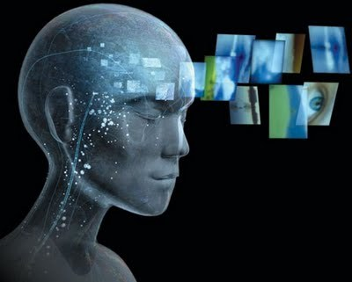
OS PENSAMENTOS
Assimilamos os pensamentos daqueles que pensam como pensamos. É que sentindo, mentalizando, falando ou agindo, sintonizamo-nos com as emoções e ideias de todas as pessoas, encarnadas ou desencarnadas, da nossa faixa de simpatia. A associação mora em todas as coisas, preside a todos os acontecimentos e comanda a existência de todos os seres. [...]

Slide 6
OS PENSAMENTOS
(cont.)
Os desejos e ideias expressos por alguém estão refletidos na sua aura ou halo vital, onde as correntes sutis do pensamento se deslocam numa frequência específica e apresentam cores peculiares. (18)

Slide 7
OS PENSAMENTOS (cont.)
É por este motivo que os pensamentos e os anseios da alma encontram sempre ressonância em outras mentes. Este processo é também conhecido como telementação, assim explicado por André Luiz:
Pelos princípios mentais que influenciam em todas as direções, encontramos a telementação e a reflexão comandando todos os fenômenos de associação [...].
Emitindo uma ideia, passamos a refletir as que se lhe assemelham, ideia essa que para logo se corporifica, com intensidade correspondente à nossa insistência em sustentá-la, mantendo-nos, assim, espontaneamente em comunicação com todos os que nos esposem o modo de sentir.

Slide 8
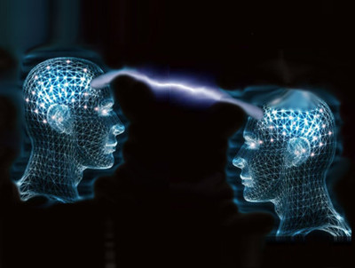
É nessa projeção de forças a determinar o compulsório intercambio com todas as mentes encarnadas ou desencarnadas, que se nos movimenta o Espírito no mundo das formas-pensamentos, construções substanciais na esfera da alma, que nos liberam o passo ou no-lo escravizam, na pauta do bem ou do mal de nossa escolha [...]. (21)

Slide 9
INTUIÇÃO E MEDIUNIDADE
Percebemos nas obras da Codificação Espírita que a intuição não é definida como uma mediunidade específica, mas como uma forma ou de alguns tipos de mediunidade de efeitos intelectuais se expressarem.
Por exemplo, na mediunidade escrevente, Kardec esclarece que há três tipos de psicógrafos: mecânicos, semi-mecânicos e intuitivos.
Os mecânicos “[...] que nenhuma consciência tem do que escrevem.”
Os semi-mecânicos “[...] tem, instantaneamente, consciência das palavras ou das frases, à medida que escrevem [...]”
Os médiuns escreventes intuitivos são “[...] aqueles com quem os Espíritos se comunicam pelo pensamento[...]. (8)

Slide 10
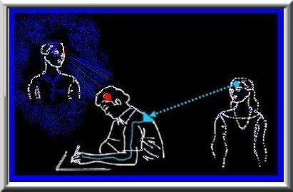
INTUIÇÃO E MEDIUNIDADE (cont.)
Nas percepções intuitivas, o médium interpreta a mensagem do Espírito comunicante e a transmite aos circunstantes, utilizando as próprias palavras, na linguagem que lhe é usual e de acordo com o seu entendimento.
O Codificador explica que o médium intuitivo age como o faria um intérprete. Este, de fato, para transmitir o pensamento, precisa compreendê-lo, apropriar-se dele, de certo modo, para traduzi-lo fielmente e, no entanto, esse pensamento não é seu, apenas lhe atravessa o cérebro.
Tal é precisamente o papel do médium intuitivo. (9)

Slide 11
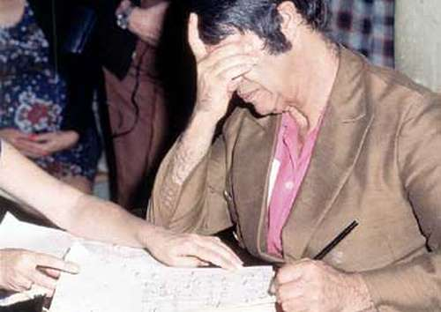
INTUIÇÃO E MEDIUNIDADE (cont.)
Kardec afirma igualmente que os médiuns inspirados e os de pressentimentos são uma variedade dos intuitivos. Os médiuns inspirados são “[...] aqueles a quem, quase sempre mau grado seu, os Espíritos sugerem ideias, quer relativas aos atos ordinários da vida, quer com relação aos grandes trabalhos da inteligência”. (7)
Os médiuns de pressentimentos são “[...] pessoas que, em dadas circunstancias, tem uma intuição vaga de coisas vulgares que ocorrerão no futuro”.

Slide 12
Perante todas essas considerações, torna-se frequentemente difícil distinguir o pensamento do médium do que lhe é sugerido, o que leva muitos médiuns deste gênero a duvidar da sua faculdade. (6)
Somente o tempo e a prática mediúnica perseverante oferecem condições para que se faça essa distinção.
Os médiuns intuitivos de quaisquer modalidades devem, pois, permanecer tranquilos no seus postos de trabalho, ignorando os assédios dos que lhe pedem demonstrações ou “sinais”.

Slide 13
KARDEC, Allan. O Livro dos espíritos, questão 218.
________, Idem, questão 393.
________, Idem, questão 415.
________, O Livro dos Médiuns, Cap 14, item 159.
________, Idem. Cap 15, item 180.
________, Idem. Cap 15, item 180.
________, Idem. Cap 16, item 190.
________,Idem. Cap 16, item 191.
________, Idem. Cap 19, item 223.
ENCICLOPÉDIA MIRADOR INTERNACIONAL. 1995. Vol. 12, pg. 6.181.
MOURA, Marta Antunes, Reformador, abril de 2006.
XAVIER, Francisco Candido. O Consolador. Questão 122.
________, Fonte Viva. Cap 92.
________, Pensamento e Vida. Cap 8.
________, Pensamento e Vida. Cap 8.
XAVIER, Francisco Cândido e VIEIRA, Waldo. Evolução em dois mundos. 1ª. Parte. Cap 17.
________, Mecanismos da Mediunidade. Cap 4, item Corpúsculo Mentais.
________, Idem.
________, Idem.
________, Idem.
BIBLIOGRAFIA
F I M
Reedição: Araujo Franco
Fevereiro 2020.

